Slide 1
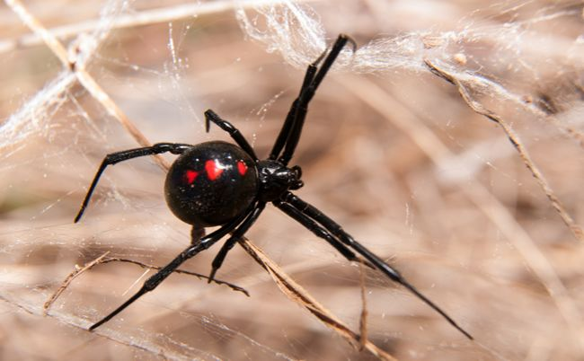
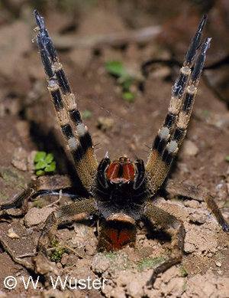
Najjedovatejšie pavúky sveta

Slide 2
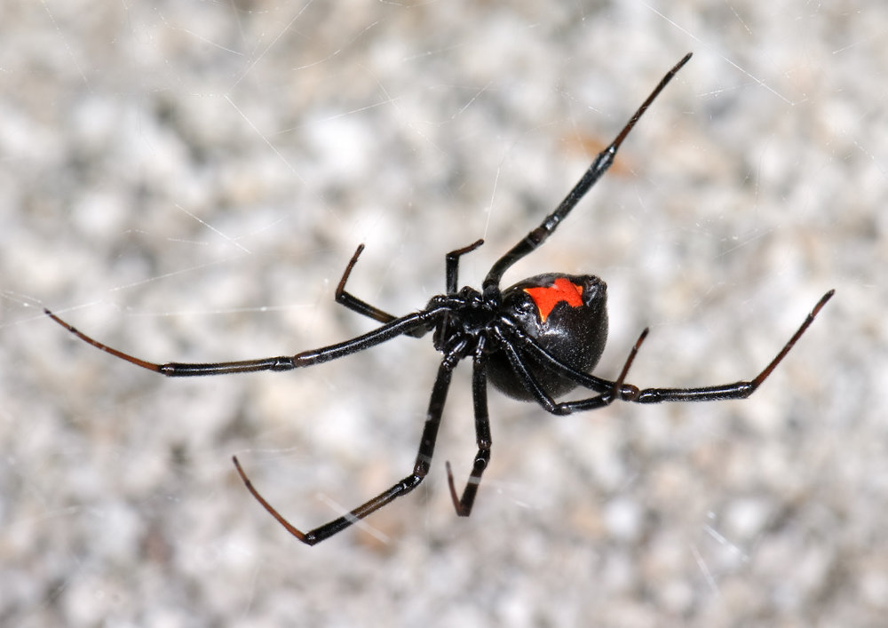
Snovačka jedovatá (čierna vdova)
Meria 0.8 až 1.3 cm a váži 3 až 5 g.
Telo sa skladá z bruška a hlavohrudi. Bruško je ku hlavohrudi pripojené tenkou stopou.
Vo vnútri bruška sú pavučinové žľazy a na konci bruška sú snovacie bradavky. Má 4 páry očí a 4 páry nôh.
Je čierna a na brušku má červený znak ktorý pripomína presýpacie hodiny.
Samčekovia sú o polovicu menší ako samičky a keď sa im po párení nepodarí ujsť tak sa pre samičky stávajú potravou.

Slide 3
Ich jed patrí medzi najúčinnejší medzi pavúkmi. Vedci ho považujú za účinnejší než jed štrkáčov.
Pri uhryznutí sa do tela dostane dostatočné množstvo jedu na usmrtenie.

Slide 4
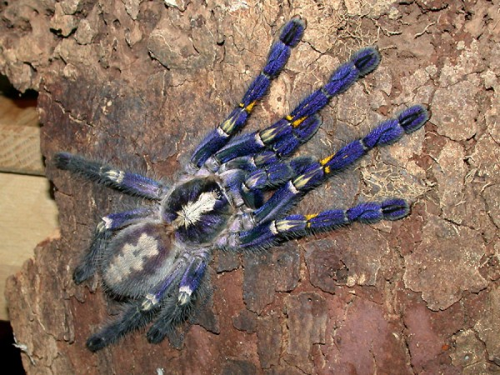
Vtáčkar chlpatý
Vyskytuje sa v južnej Amerike.
Dosahuje veľkosť 15 cm (keď vystrie nôžky tak až 25cm).
Živý si malými vtákmi a menšími cicavcami.
Tieto pavúky sa dožívajú až 30 rokov.
Jeho jed nie je veľmi silný, ale uhryznutie je veľmi bolestivé a nepríjemné. Jeho chĺpky sa pri zasiahnutí lámu a zostávajú v pokožke čo má potom za následok dlhodobú bolesť.

Slide 5
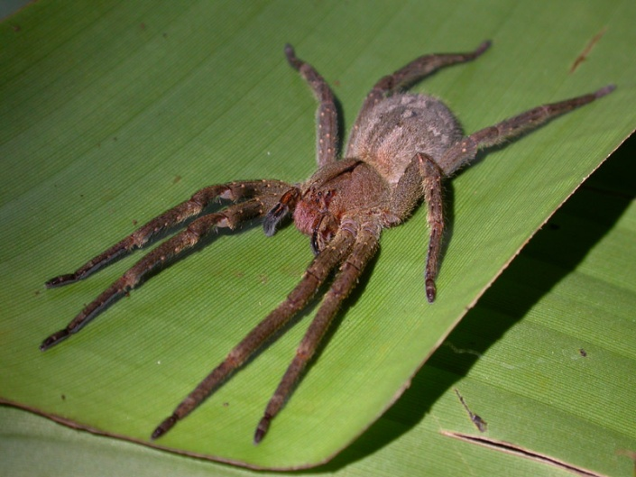
Phoneutria Nigriventer
Vyskytuje sa v južnej Amerike.
Rozpätie jeho nôh má 13 až 15 cm, dĺžka jeho tela je 1.7 až 4.8 cm.
Prezýva sa mu aj banánový zabijak pretože sa u nás nenachádza ale môže sa k nám dostať v banánoch z Južnej Ameriky.
Je veľmi agresívny a bez protijedu môže jeho uhryznutie človeku spôsobiť smrť.

Slide 6
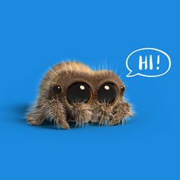
ĎAKUJEM ZA POZORNOSŤ

